Slide 1
Педагогический проект по благоустройству прогулочного участка группы № 3 на территории детского сада №445 г.челябинска
«мир камней»

Slide 2
Выполнили воспитатели:
Мугалимова н.в.
Галимова ю.р.

Slide 3
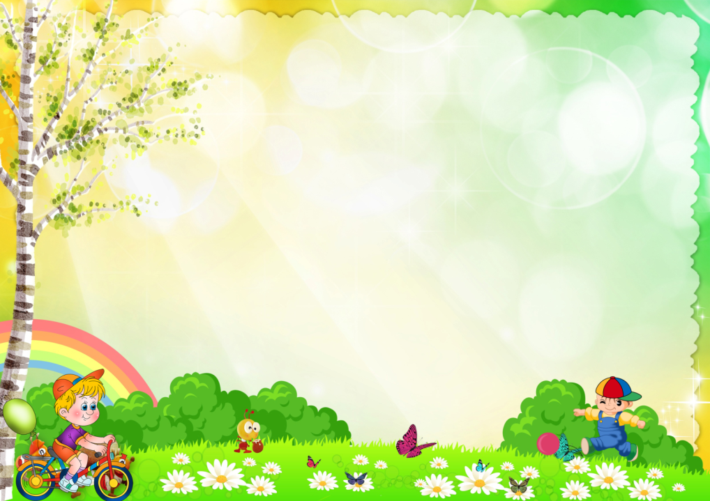
Тип проекта:
практико-ориентированный.
Вид проекта:
творческий.
Сроки реализации:
апрель-август 2016г.

Slide 4
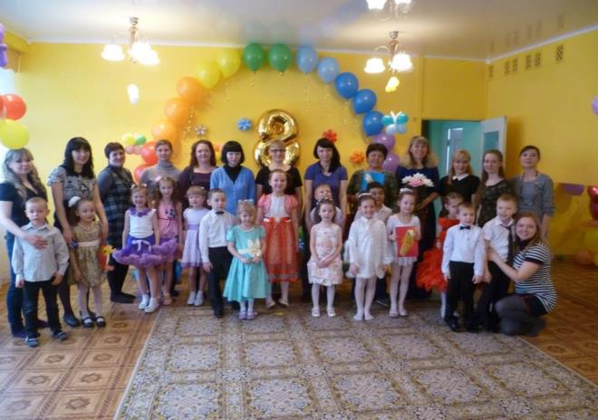
Участники проекта:
воспитатели
родители
дети.

Slide 5
Актуальность
Одной из важнейших задач дошкольного воспитания является создание в дошкольном учреждении благоприятного психологического климата.
Среда детского учреждения должна содержать пространственные и предметные стимулы творческого и эмоционального развития ребенка и, кроме того, быть динамичной, не допуская привыкания к однообразию.
Окружающая среда призвана обеспечить детям возможность развиваться, для этого её необходимо периодически изменять. Таким образом, благоустройство решает задачи эстетического, умственного, нравственного и физического воспитания детей через знакомство с окружающим растительным миром; комфортных условий для прогулок детей. Мы решили изменить и создать индивидуальный облик прогулочного участка, соответствующий законам организации пространства под открытым небом.

Slide 6
Гипотеза
Методически грамотная организация предметно-пространственной развивающей среды на прогулочном участке, позволит содействовать развитию познавательных интересов детей, усвоению обязательных знаний, умений, норм, правил, приобщению детей к природе, формированию нравственных и эстетических начал, большей социализации.

Slide 7
Цель проекта:
Создание эмоционально - благоприятных условий пребывания детей в дошкольном учреждении через благоустройство территории и организацию познавательной, творческой, оздоровительной деятельности детей во время пребывания на воздухе на прогулочном участке.

Slide 8
Задачи:
Оборудовать прогулочный участок в соответствии с современными, санитарно-эпидемиологическими требованиями и методическими рекомендациями по проведению летней оздоровительной работы с детьми.
Использовать дополнительные возможности для приобретения оборудования, вовлечь в процесс работы родителей, детей, выявить среди родителей деловых партнеров.
Улучшить художественное оформление участка для прогулок детей.
Воспитывать бережное отношение к природе и к окружающему миру.

Slide 9
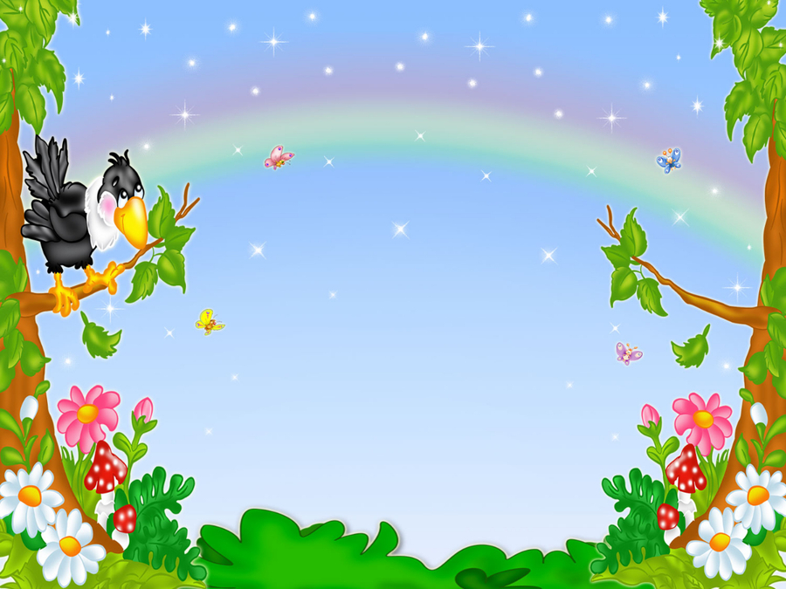
Реализация проекта предполагает достижение следующих результатов:
- озеленение прогулочного участка цветами;
- оснащение детской игровой площадки новыми объектами, пригодными для игры;
- создание тематических центров.

Slide 10
Этапы реализации проекта:

Slide 11
I этап: подготовительный (апрель-май 2016г.)
Цель: разработка плана проекта, подготовка необходимых материалов, используемых в дальнейшем для преобразования территории участка.
Мероприятия:
проведение родительского собрания, обсуждение проекта;
детальное обследование территории и выделение наиболее интересных объектов;
закупка семян растений, которые будут использованы для озеленения территории;
выращивание рассады декоративных растений;
создание макета прогулочного участка

Slide 12
II этап: практический (июнь, август 2016г.)
Цель:
организация территории участка по центрам;
участие в конкурсе на лучшее оформление прогулочного участка в ДОУ.
Мероприятия:
Центр экологии:
высадка семян и рассады в подготовленные клумбы;
изготовление клумбы «Каменный цветок»;
уход за растениями.
Центр безопасности:
покраска автобуса, паровоза;
обновление кораблика.
изготовление атрибутов к сюжетно-ролевым играм «Автобус», «Юные мореплаватели»;
Центр социально-коммуникативных игр:
покраска домика;
изготовление фигур животных (кот, медведь, заяц);
покраска палисадника и посадка цветов.
Центр физического развитие:
изготовление и установка спортивного сооружения «Конь-дуга»;
Изготовление выносной массажной дорожки;
изготовление мишени для метания мячей.
Центр познания:
установка доски для рисования;
изготовление и установка сенсорного уголка.
Центр творчества:
мольберт для рисования.

Slide 13
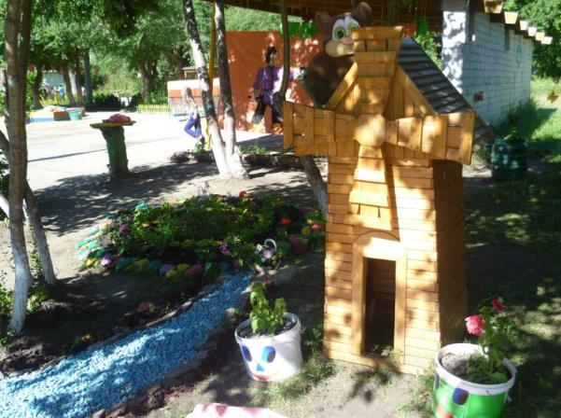
III этап: заключительный
Презентация проекта (август 2016 г.).

Slide 14
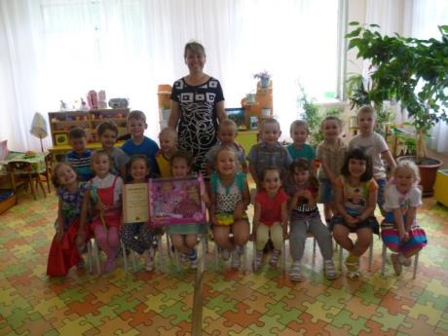
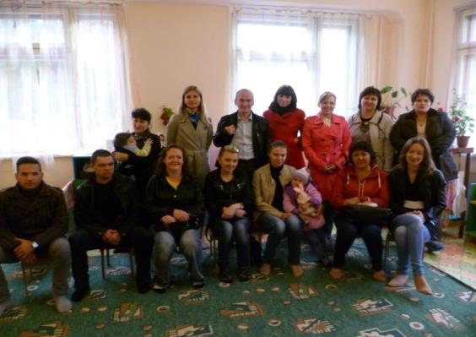
1 ЭТАП
ПОДГОТОВИТЕЛЬНЫЙ
ОБСУДИМ И ПОСМОТРИМ

Slide 15
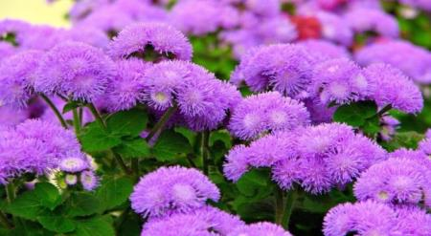
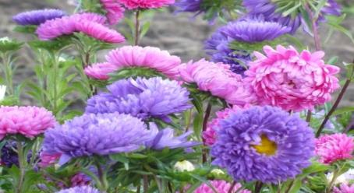
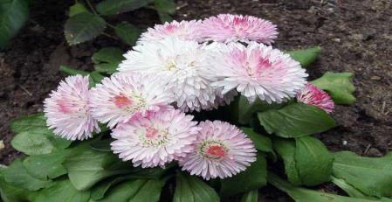
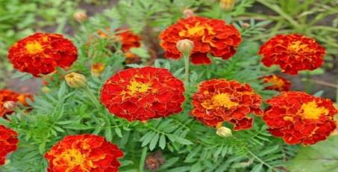
Работа по озеленению территории прогулочного участка начнётся с разбивки клумб, на которых появятся разнообразные цветы:
Агератум
Астра
Маргаритка
Бархатцы

Slide 16
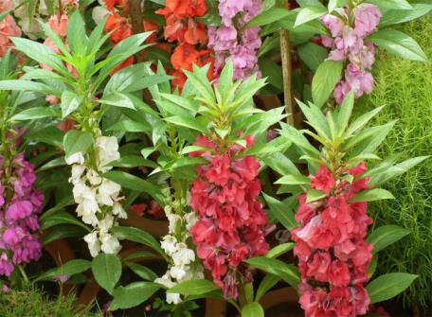
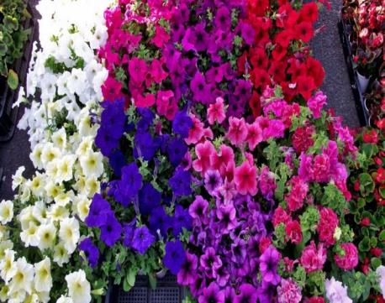
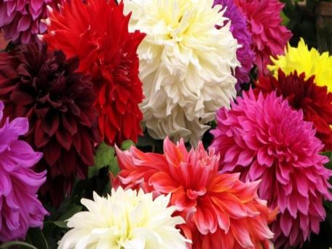
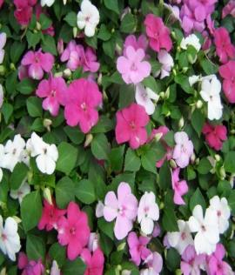
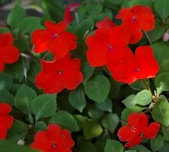
Бальзамин высокий
Петунья
П
Георгины
Сальвия
Бальзамин

Slide 17
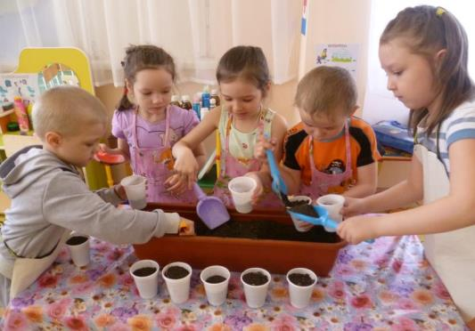
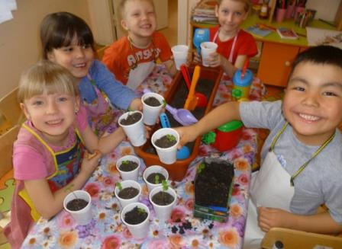
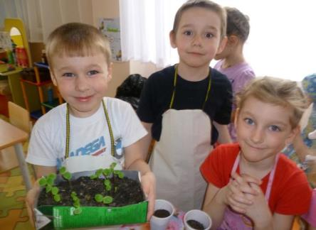
ВЫРАЩИВАЕМ РАССАДУ

Slide 18
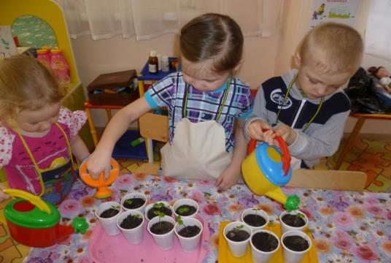
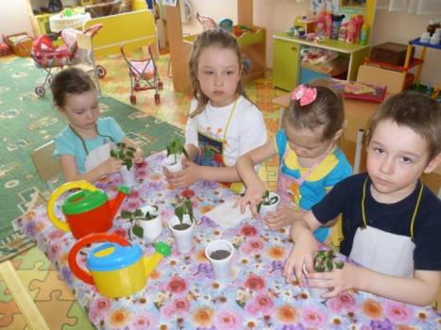
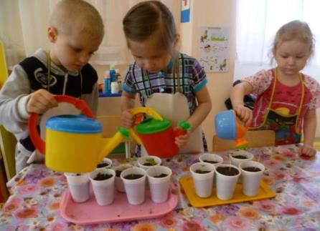
Как хорошо, если каждый из нас.
Куст посадит хотя бы хоть раз.
Цветам поможет расти, И земля наша будет цвести!

Slide 19
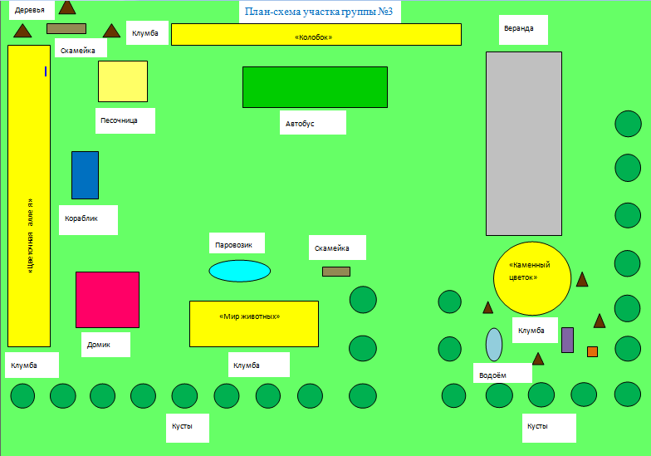

Slide 20
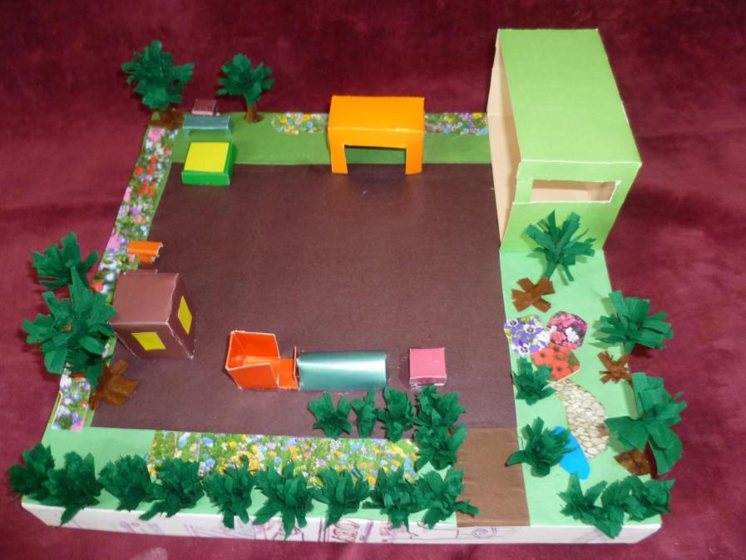

Slide 21
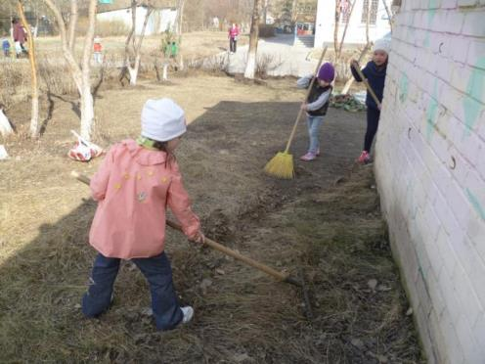
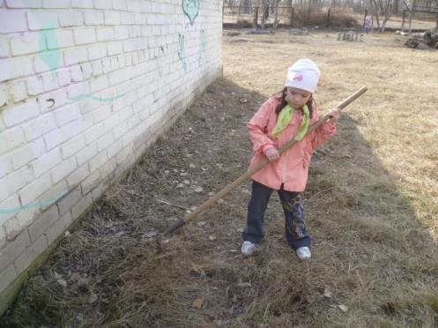
2 ЭТАП
ПРАКТИЧЕСКИЙ
ЭКОЛОГИЯ
Экология детей,
Очень важно, ты поверь!!!
Мы должны их научить,
Как природу беречь и любить!

Slide 22
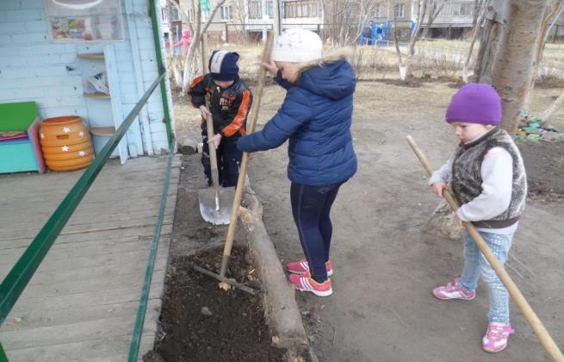
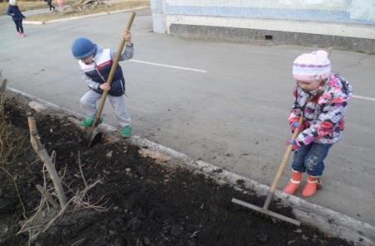
ГОТОВИМ КЛУМБЫ
Давайте вместе Землю украшать,
Сажать сады, цветы сажать повсюду!

Slide 23
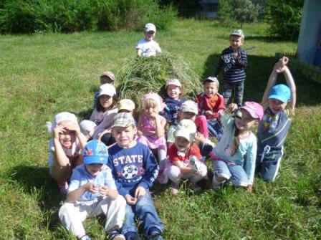
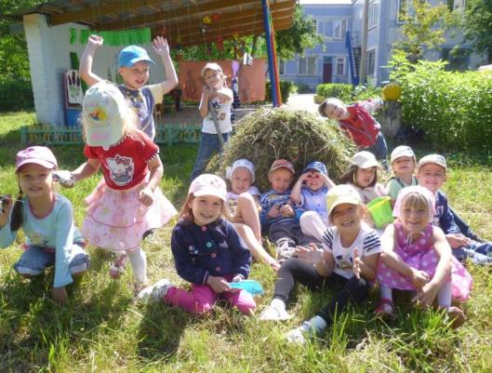
Ах, славное какое время! В нём – детство, лето, сенокос…
Сенокос, сенокос! Луг остался без волос! Он пострижен косами, Он побрызган росами. Как причёска эта Хороша для лета!

Slide 24
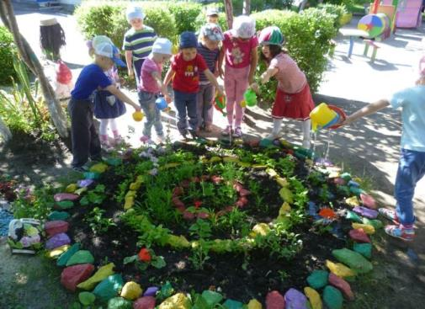
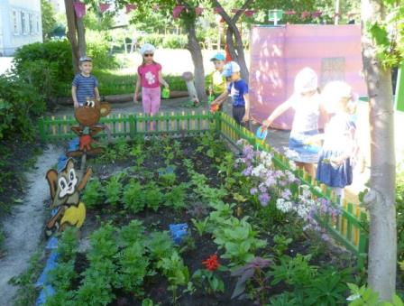
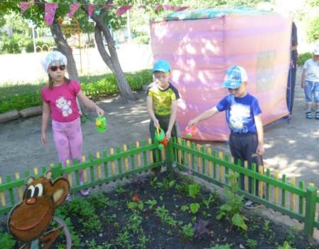
Снова клумбы поливаем
Мы из леечек своих
И все время наблюдаем,
Что же вырастет на них

Slide 25
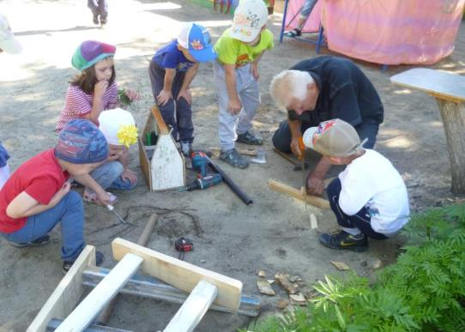
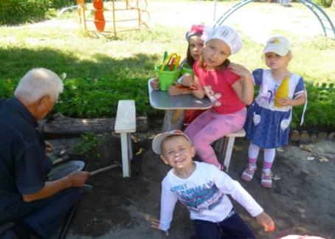
Надо взрослым помогать.
И послушай-ка советы:
Все колючие предметы
Ты бери за рукоятку –
Приучай себя к порядку!

Slide 26
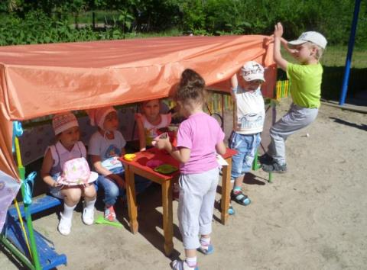
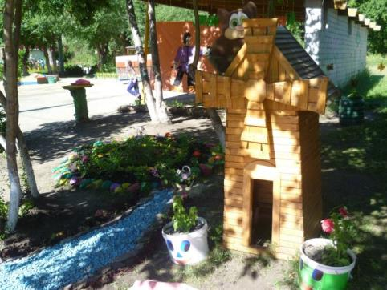
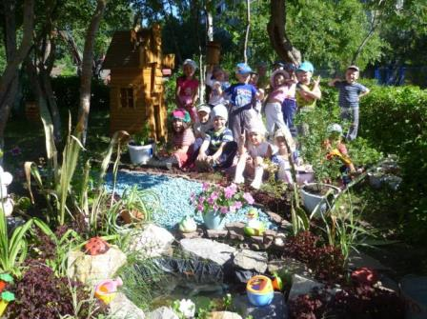
ЦЕНТР СОЦИАЛЬНО-КОММУНИКАТИВНЫХ ИГР

Slide 27
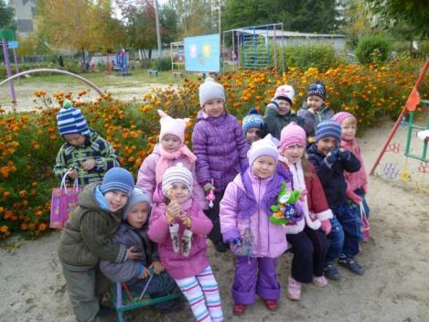
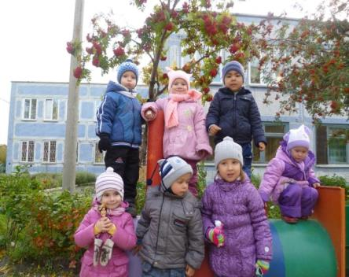
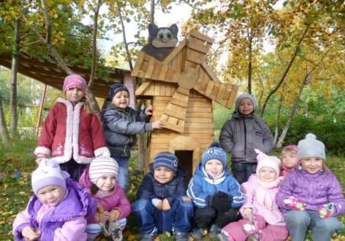
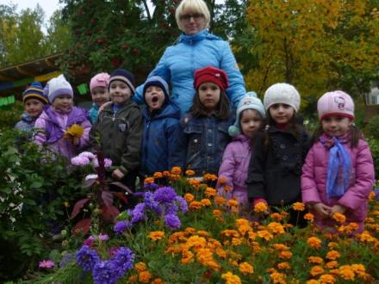

Slide 28
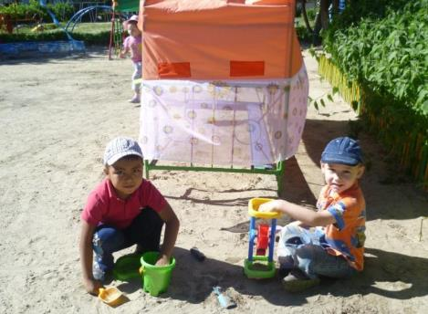
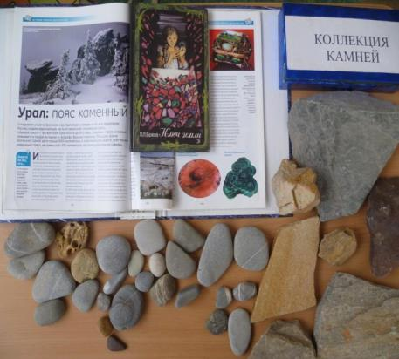
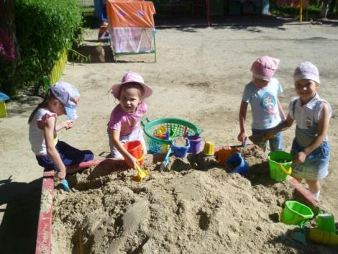
ЦЕНТР ПОЗНАНИЯ

Slide 29
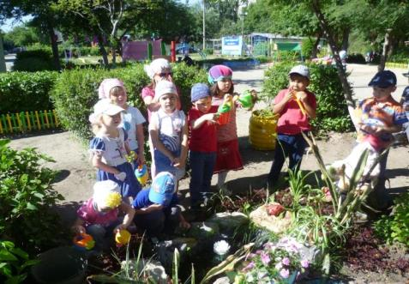
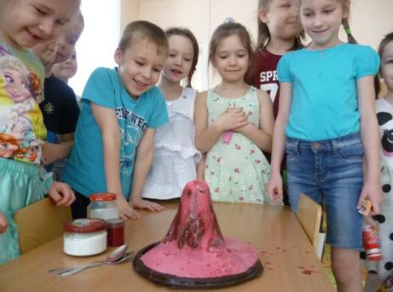
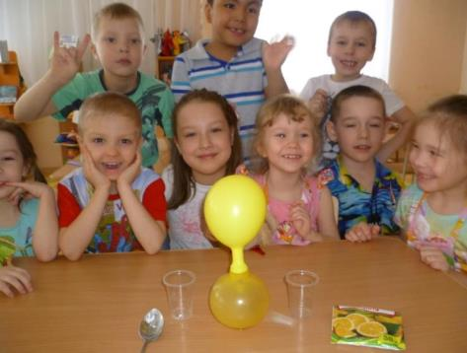
Откроют множество всех тайн
И будут вновь стремиться.
Познать этот прекрасный мир,
И новому учиться!

Slide 30
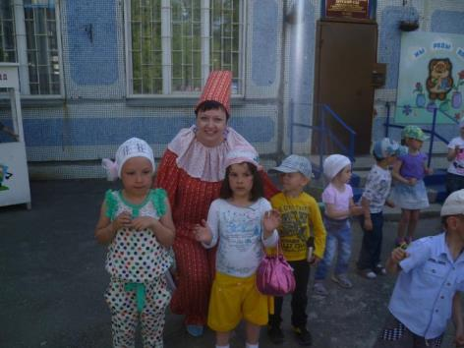
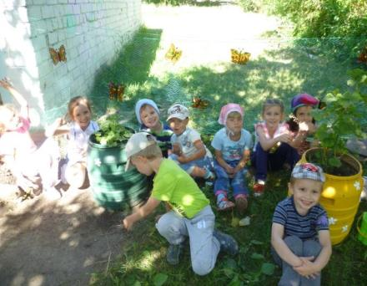
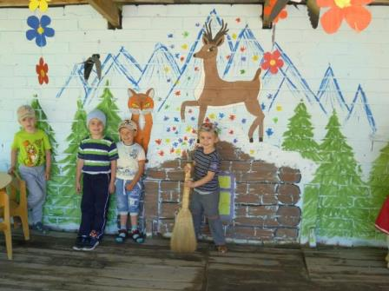
ЦЕНТР ТВОРЧЕСТВА

Slide 31
3 ЭТАП
ПРЕЗЕНТАЦИЯ

Slide 32
Наш участок в 2016году

Slide 33
Наш участок в 2017 году

